Slide 1

ChatSentinel
Presentamos ChatSentinel, una solución contra el grooming online.
Integrantes:
Javier Cadagan Parra
Gabriel Huerta Torres
Diego Oyarzo Navia

Slide 2


La Amenaza Invisible del Grooming Online
El grooming online es un riesgo creciente. Depredadores explotan la confianza de menores para fines dañinos. Los niños, vulnerables, necesitan nuestra protección constante.
Problemática
El grooming online es una amenaza creciente. Individuos malintencionados contactan a menores.
Nuestra Misión
Desarrollar un sistema de detección automática de este abuso. Protegemos a los niños en línea.

Slide 3

ChatSentinel: Un Escudo Digital
ChatSentinel es un sistema inteligente. Detecta conversaciones de grooming. Usa procesamiento de lenguaje natural y machine learning.
Análisis Exploratorio Inicial
Comenzamos con una investigación profunda de patrones.
Implementación de Modelos
Desarrollamos tres modelos de clasificación.

Slide 4
La Base de Nuestro Modelo: Los Datos
Nuestra investigación se basa en datos clave. Usamos dos conjuntos de datos para entrenar a ChatSentinel.
Dataset Principal: ChatCoder 2.0
Dataset Complementario: DailyDialog
Fuente: ChatCoder HomePage (Wayback Machine)
Fuente: Hugging Face platform
Formato: 56 archivos XML
Propósito: Conversaciones cotidianas
Estructura: user_id, datetime, message, role
Clase: "no grooming" (diálogos cortos)
Procesamiento: Concatenación de diálogos

Slide 5





Limpieza y Normalización de Datos
El procesamiento de datos fue crucial. Superamos desafíos técnicos y lingüísticos. Esto aseguró un dataset balanceado y preciso.
Manejo de XML
Estandarización de Tiempo
Expresiones regulares para caracteres inválidos.
Fechas y horas a formato consistente.
Mensajes Vacíos
Normalización Lingüística
Eliminación y normalización para consistencia.
Diccionario de slangs y contracciones.

Slide 6
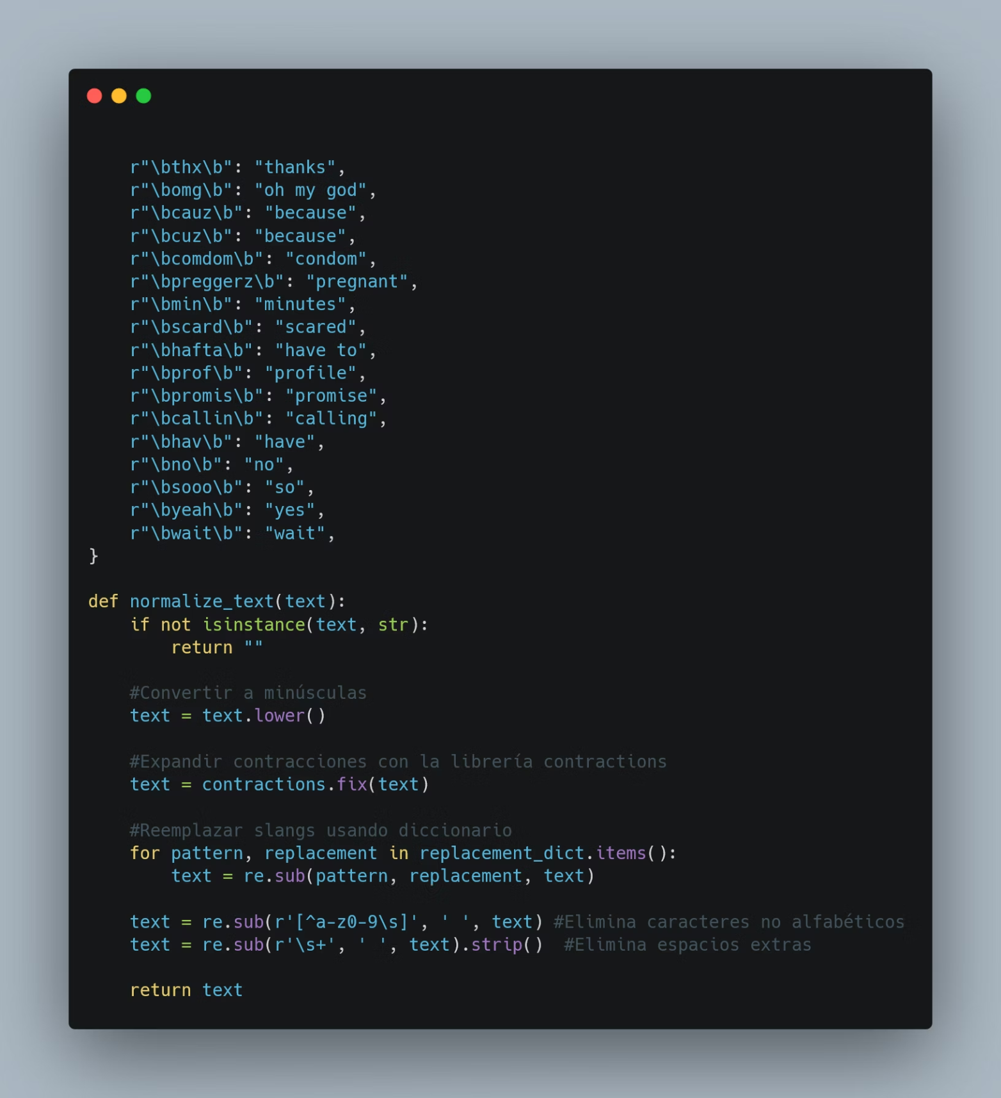
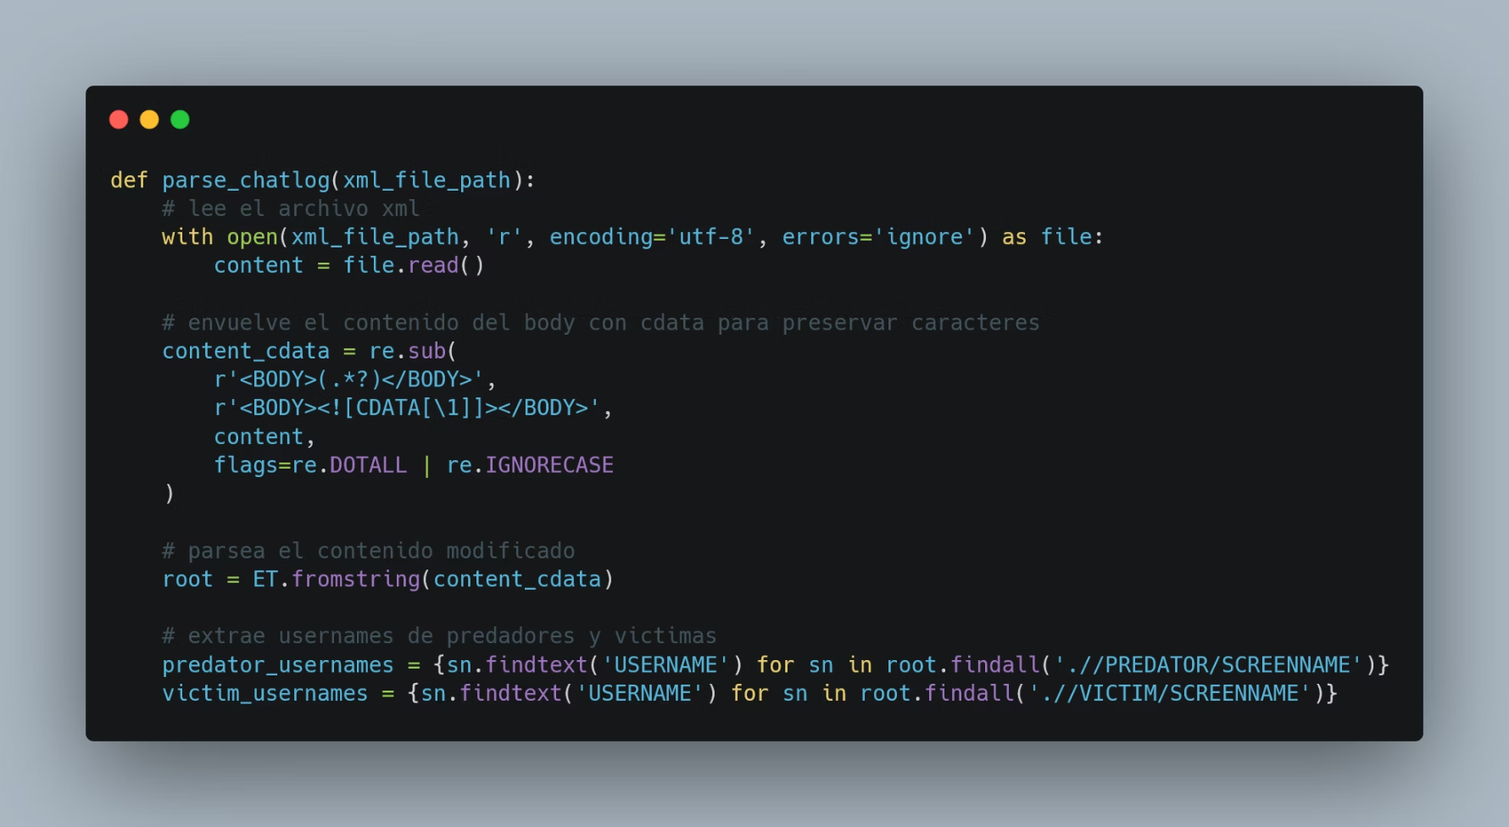

Slide 7
Dataset DailyDialog
Concatenar conversaciones (40 en 40) → promedio caracteres “full chat” similar (aprox. 14 000 vs 17 000)
Cantidad de full chats similares (47 vs 56)
Muestra aleatoria del 20 %

Slide 8
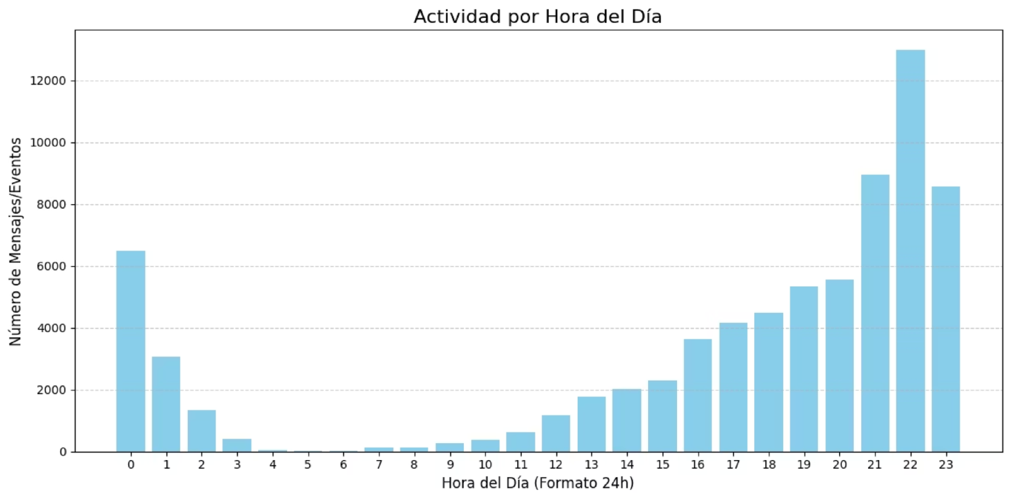
Patrones Temporales de Actividad
Analizamos la actividad por hora del día. Observamos picos en horas de menor supervisión parental.
La actividad mínima ocurre de 3 a 9 AM. El pico máximo se alcanza a las 10 PM.

Slide 9
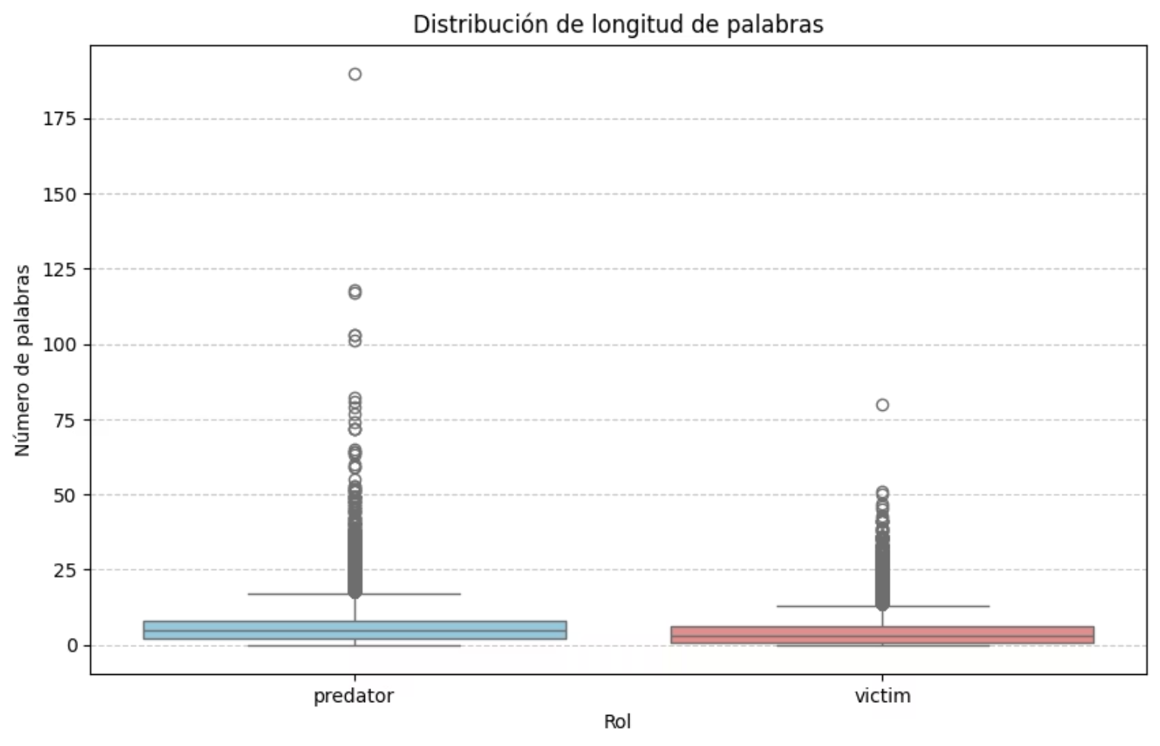
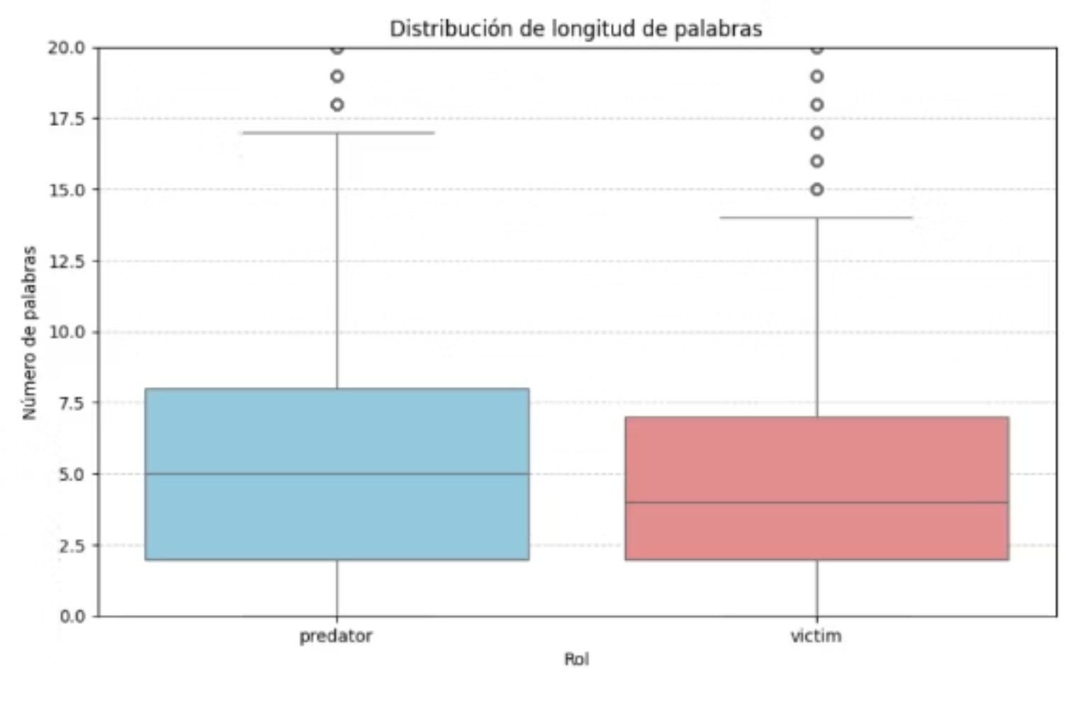
Descubriendo Patrones Lingüísticos
Identificamos diferencias clave en el lenguaje. Los predadores usan mensajes más largos.
Longitud de Mensajes
Víctimas: mensajes más cortos y frecuentes. Predadores: mayor variabilidad.
Los predadores buscan manipular y ganar confianza con mensajes extensos.

Slide 10
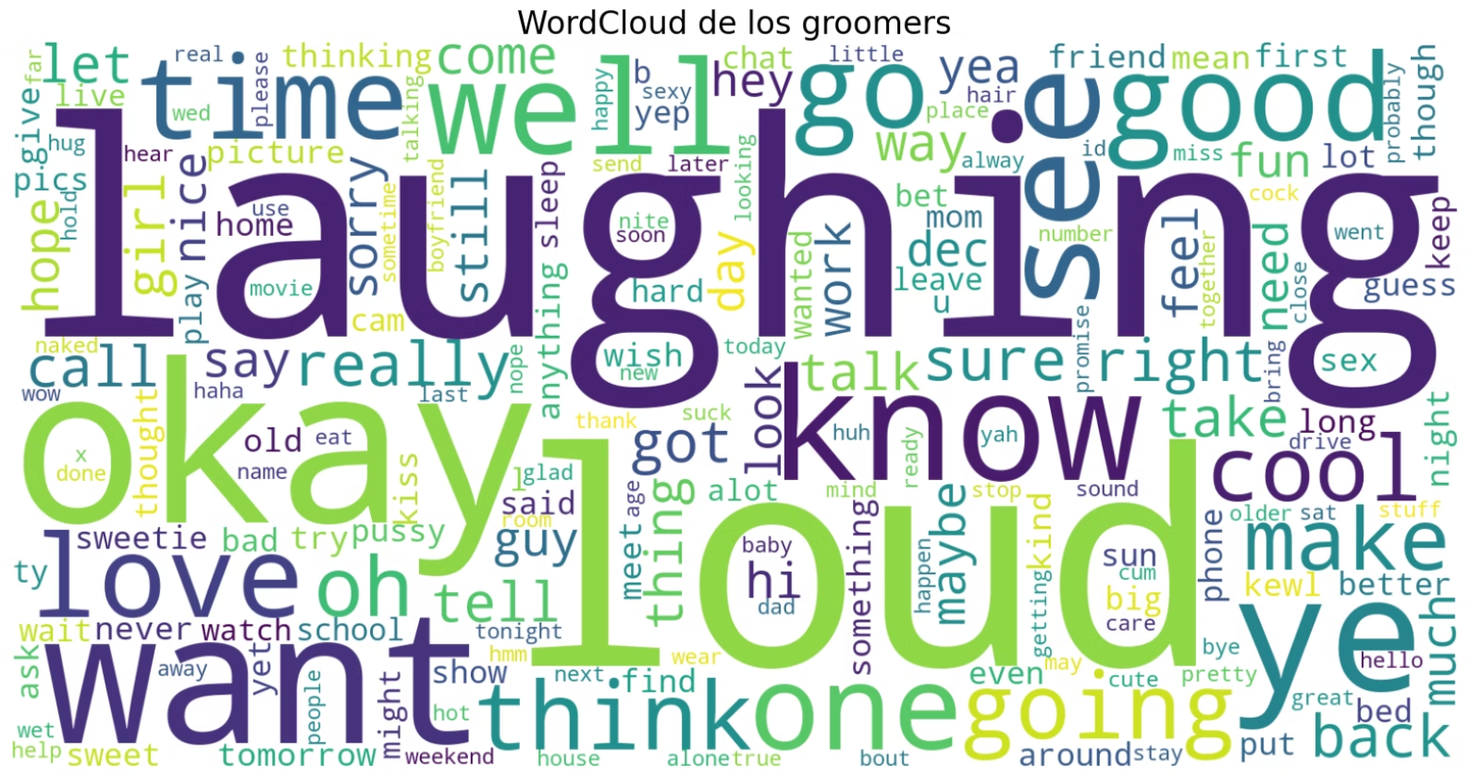
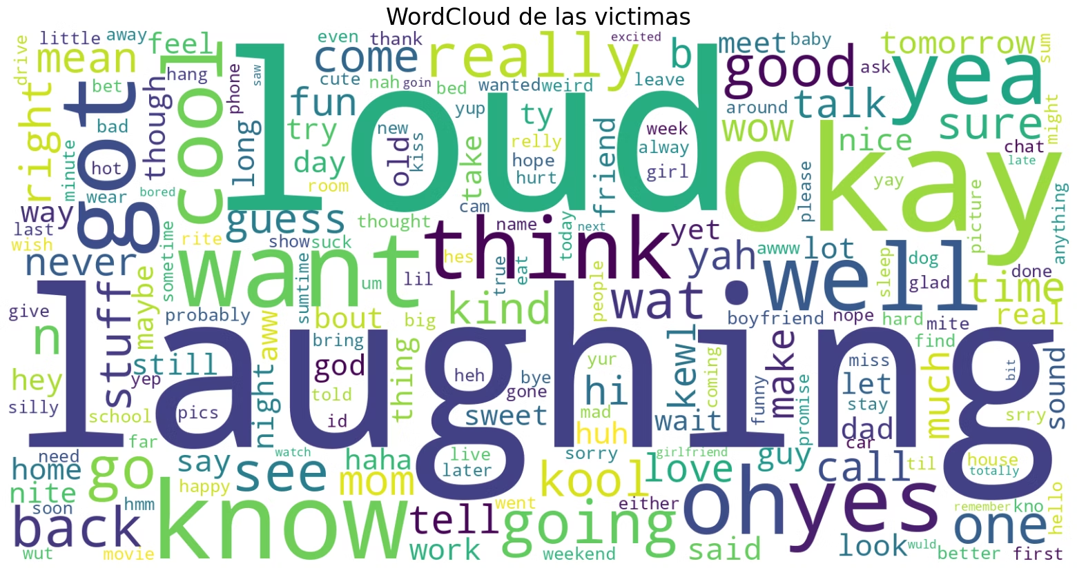
Análisis Léxico
Las nubes de palabras revelan vocabulario distintivo. Esto confirma patrones detectables.

Slide 11
Modelo de Clasificación primer enfoque
Regresión Logística
Se usó Random Forest
Máximo de iteraciones: 10,000
n_estimators: 1000
random_state=42
max_depth = 10 (para evitar overfiting)

Slide 12
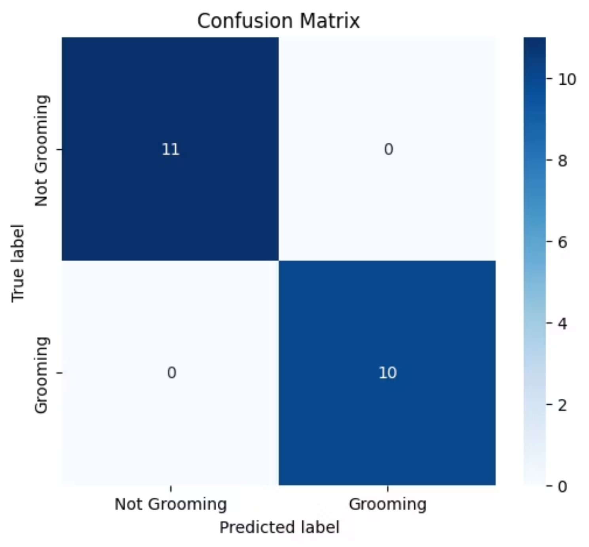
Matriz de Confusión

Slide 13
Resultados del primer enfoque
El modelo actual es prometedor. Sin embargo, el sobreajuste es un desafío.
Modelo
Precision (Grooming)
Recall (Grooming)
F1-Score (Predators)
Regresión Logística
1.00
1.00
1.00
Random Forest
1.00
1.00
1.00
Precisión general del 100% en conjunto de prueba. Esto indica un sobreajuste. Debemos mejorar la generalización del modelo.

Slide 14
Enfoque Final: Clasificación de Roles
Grooming or Not Grooming → Predator or Victim

Slide 15
Evitar fuga de datos
Para garantizar la integridad del modelo y evitar la fuga de información, se utilizó GroupShuffleSplit. Este método divide los datos por chat completo, y no por mensaje individual, asegurando que todas las interacciones de una misma conversación pertenezcan exclusivamente a un único conjunto, ya sea de entrenamiento o de prueba.
Conjunto de Entrenamiento (Train)
Conjunto de Prueba (Test)
Aquí se agrupan conversaciones completas para que el modelo aprenda de patrones y características.
Este conjunto contiene conversaciones completas nunca vistas por el modelo, utilizadas para evaluar su rendimiento.
Chat A
Chat B
Groomer - Víctima
Groomer - Víctima
Chat C
Chat D
Groomer - Víctima
Groomer - Víctima

Slide 16
Modelos de Clasificación segundo enfoque
Se usaron 3 modelos de clasificación para medir los resultados del modelo con las siguientes características
Regresión Logística
Se usó Random Forest
Support Vector Machine
Máximo de iteraciones: 10,000
n_estimators: 100
kernel = 'linear'
random_state=42
random_state = 42
random_state=42

Slide 17
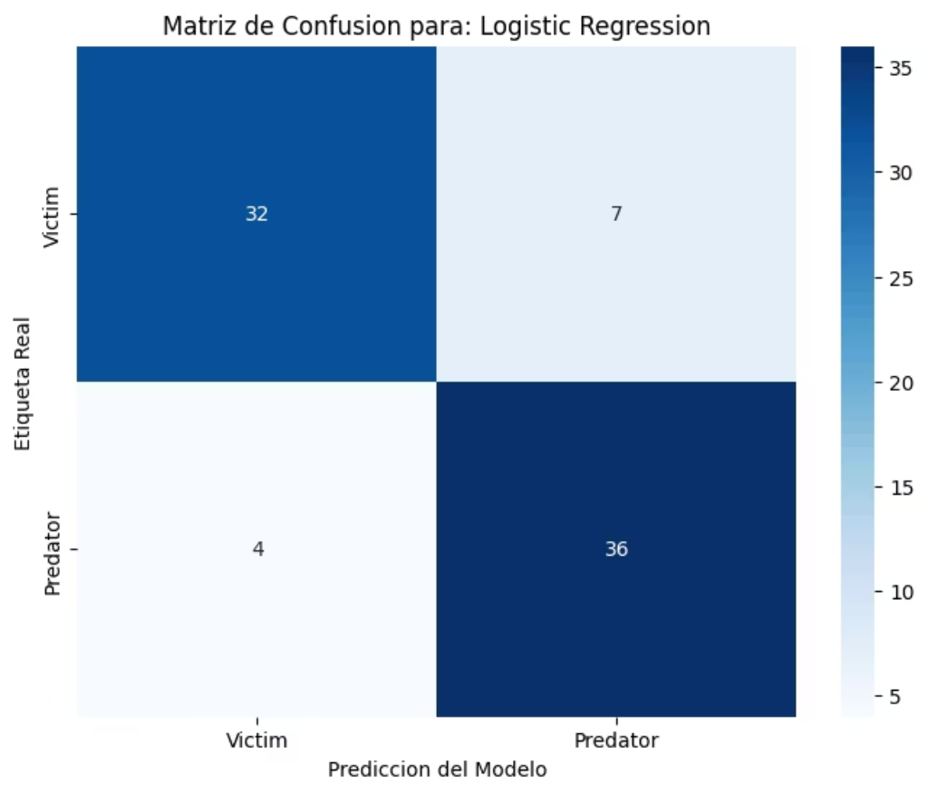
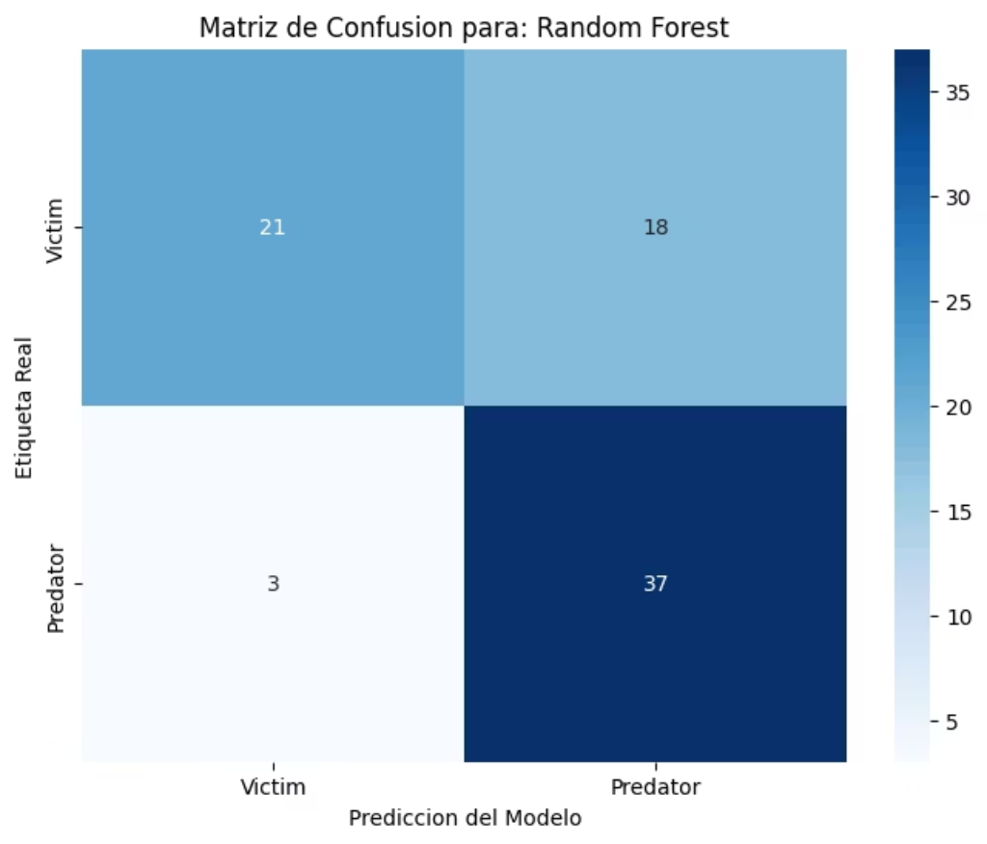
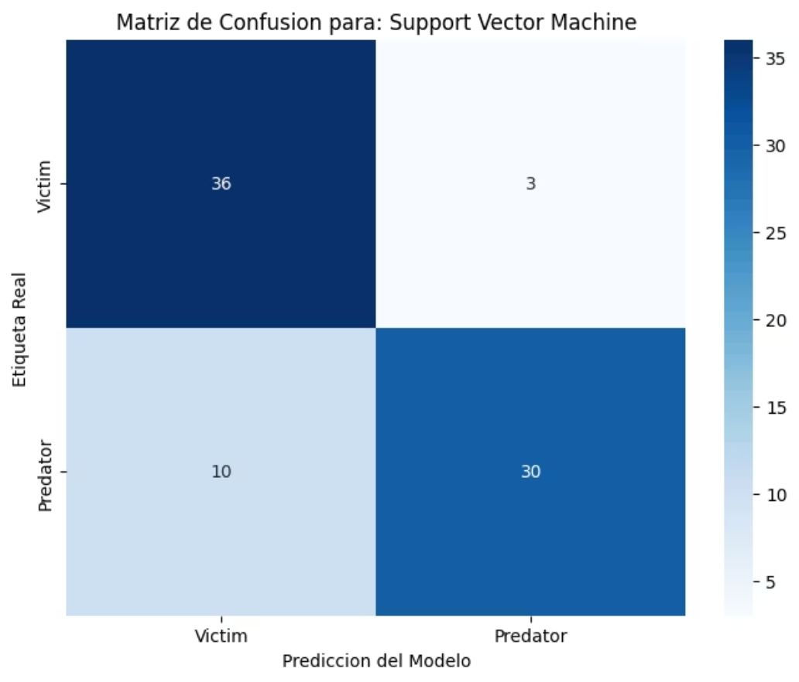
Matrices de Confusión para la Clasificación de Roles

Slide 18
Resultado segundo enfoque
Modelo
Precision (Predators)
Recall (Predators)
F1-Score (Predators)
Regresión Logística
0.84
0.90
0.87
Support Vector Machine
0.91
0.75
0.82
Random Forest
0.67
0.92
0.78
La tabla muestra las métricas de rendimiento de los modelos evaluados para la clasificación de roles, donde lo que mas nos interesa es detectar a los Predators, junto con un buen rendimiento del modelo.

Slide 19
Selección del Modelo Ganador
Visualizando Errores Críticos
El error más crítico para nuestro caso es el Falso Negativo, que representa un "Predator" no detectado, con consecuencias potencialmente severas.
La Matriz de Confusión para Regresión Logística, con solo 4 Falsos Negativos, demuestra el mejor equilibrio entre la detección y la minimización de errores.

Slide 20
Regresión Logística: La Mejor Elección
Basado en los resultados, la Regresión Logística es seleccionada como el modelo final para ChatSentinel. Su equilibrio entre un alto recall y una buena precisión maximiza la detección de amenazas sin generar una cantidad excesiva de falsas alarmas.
La priorización del recall en la clase "Predator" es fundamental para la seguridad del sistema, asegurando que la mayoría de los casos peligrosos sean identificados.

Slide 21
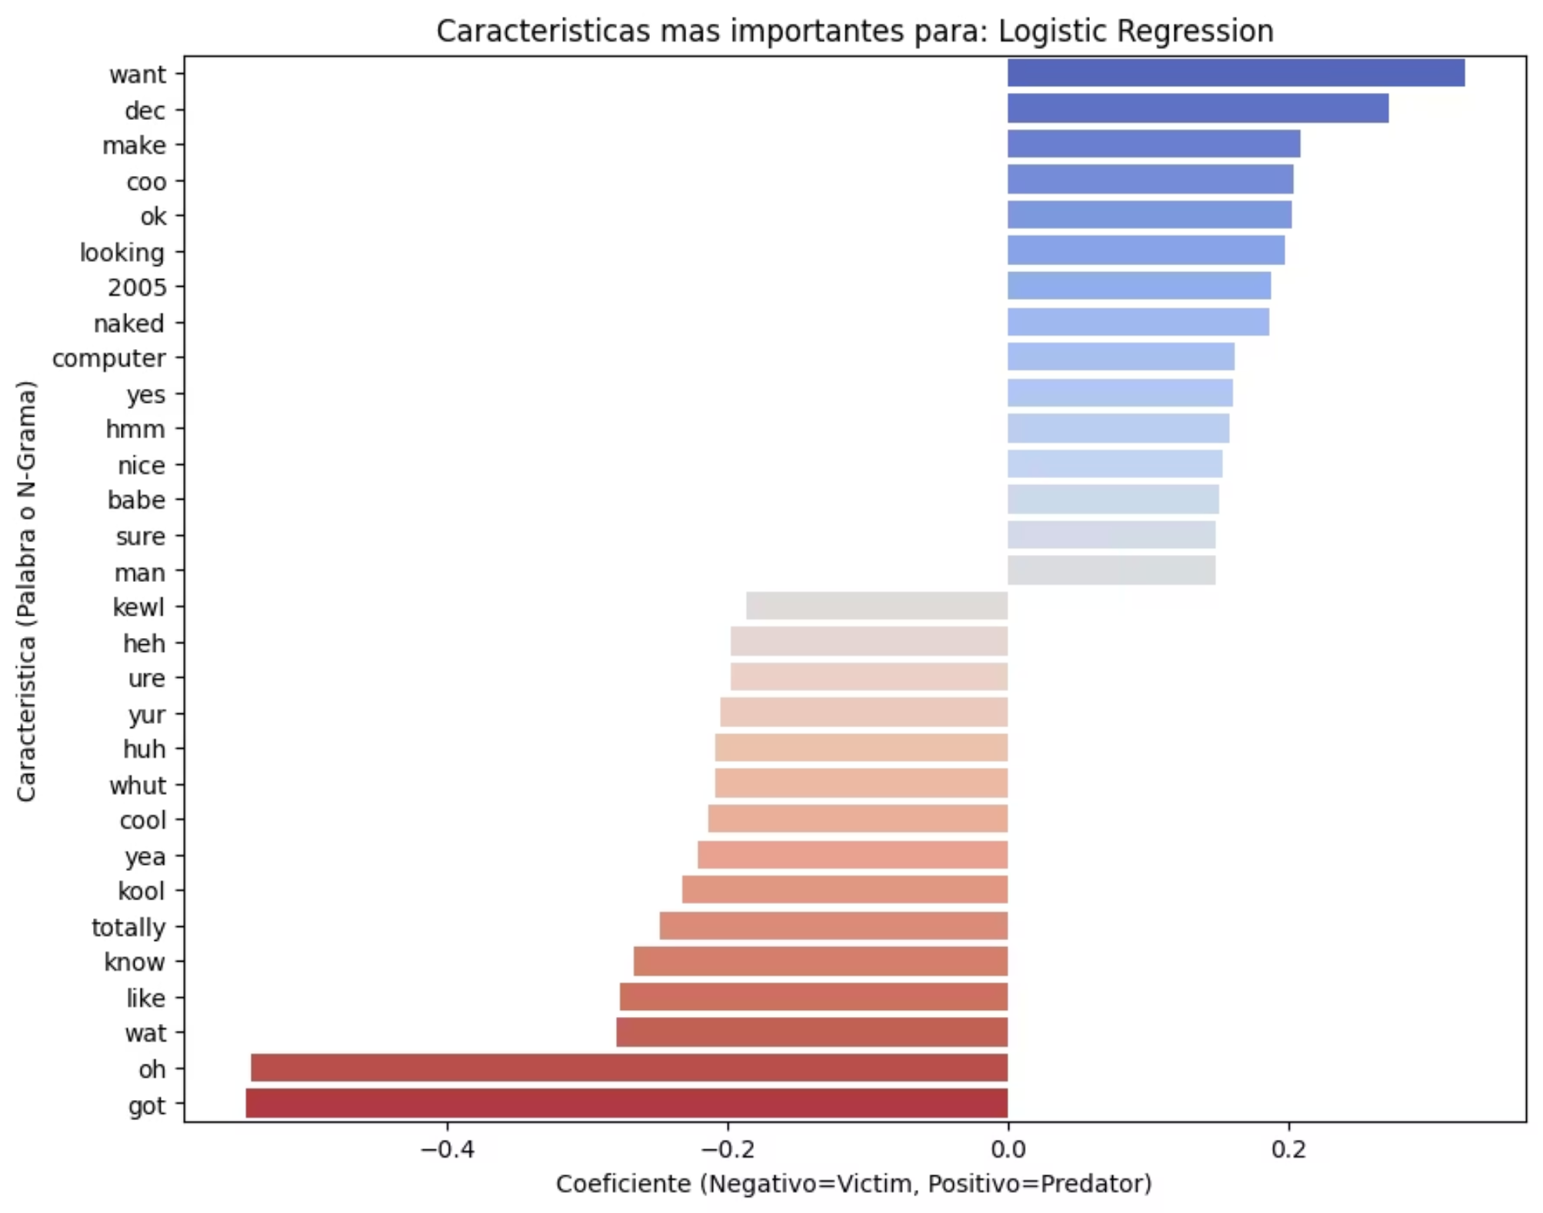
Importancia de características Logistic Regression

Slide 22


Propuestas de Mejora Inmediatas del Modelo
Ajuste del Umbral de Decisión
El umbral de probabilidad por defecto (0.5) puede ajustarse. Analizando la curva Precision-Recall, se podría seleccionar un umbral que maximice el recall, utilizando métricas como el F2-Score, que prioriza el recall el doble que la precisión.
Optimización de Hiperparámetros
Los modelos se entrenaron con parámetros por defecto. Una búsqueda sistemática de hiperparámetros utilizando GridSearchCV o RandomizedSearchCV podría mejorar los resultados para el TfidfVectorizer y el clasificador de Regresión Logística.
Estas mejoras pueden implementarse directamente sobre el "pipeline" existente para optimizar su rendimiento de manera significativa.

Slide 23



Mejoras Avanzadas y Futuras Direcciones
Ingeniería de Características y Técnicas de NLP
Adopción de Modelos de Lenguaje Profundo
Hacia un Sistema de Detección en Tiempo Real
Incorporar word embeddings (ej. Word2Vec, GloVe) para representar palabras como vectores. Además de métricas de emoción de mensajes.
Implementar modelos pre-entrenados basados en Transformers (ej. BERT) que entienden el contexto completo del texto.
Desplegar el modelo en un entorno controlado para validación continua y medición de latencia.
Estas propuestas implican cambios más profundos en la metodología para capturar patrones complejos y avanzar hacia un sistema de detección más sofisticado.

Slide 24
Conclusiones y Reflexiones Finales
Logros del Proyecto
Lecciones Aprendidas
Iteración Metodológica Exitosa: El proyecto permitió identificar y corregir fallas iniciales, derivando en una solución superior.
Metodología vs. Métricas Superficiales: Una precisión del 100% inicial no indicaba éxito, sino un error metodológico.
Modelo de Clasificación Robusto: Un recall del 90% y F1-Score de 0.87 para la detección de "predators" en Regresión Logística.
Validación Robusta: La implementación de GroupShuffleSplit fue crucial para evitar la fuga de datos y obtener estimaciones realistas.
Validación de Patrones Lingüísticos: Se confirmó la existencia de patrones lingüísticos distintivos para "predators" y "víctimas", validando la hipótesis central.
Contexto del Problema: El recall para la clase "Predator" se identificó como la métrica más crítica en este dominio de seguridad.
ChatSentinel representa un avance fiable en la detección de "grooming". Aunque no es infalible., subrayando que la protección de menores en el entorno digital es una responsabilidad colectiva que la ciencia de datos puede potenciar.

